Slide 1
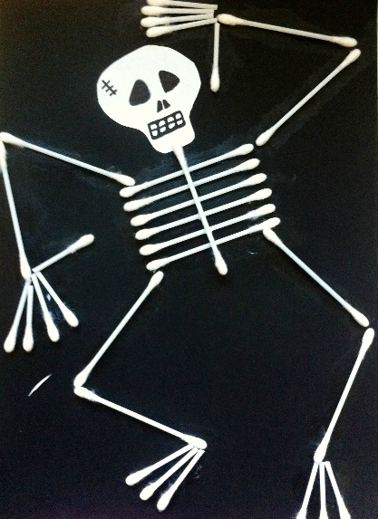
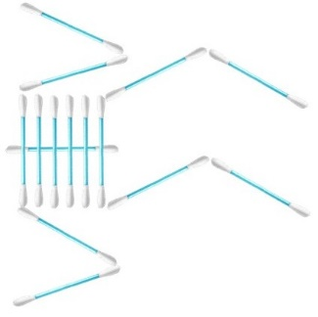
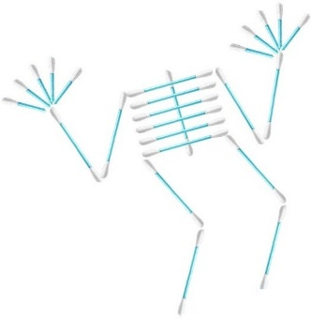
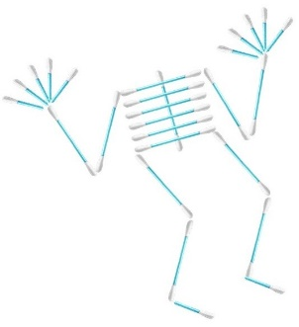
Lire pour faire: J’apprends à lire une fiche de fabrication.
La carte squelette
Le matériel:
du papier cartonné
une feuille blanche
de la colle
des ciseaux
un marqueur noir
20 cotons tiges
La fabrication:
Sur la feuille blanche, colle 6 cotons tiges parallèles pour figurer les côtes du squelette. | Colle un autre coton-tige perpendiculaire aux côtes pour la colonne vertébrale
Colle 4 cotons tiges entiers pour les articulations des bras et des jambes. | Coupe 5 cotons tiges en 2 et colle-les bouts pour faire les doigts du squelette.
Coupe un coton tige en 2 et colle les bouts pour faire les orteils du squelette. | Au marqueur noir, dessine un crâne sur le papier cartonné, découpe-le et colle-le à la base de l’os du cou.

